Slide 1

VIAMEDIA
Portfolio

Slide 2







VIA MEDIA. AGENCY
ВІА МЕДІА – це:
Одна з найбільших агенцій в Україні
В портфоліо більше 25 телеканалів для будь якої аудиторії
Тільки найкращі телеканали, які впізнають і бажають підключити потенційні абоненти
Партнерство з найбільшими правовласниками контенту
Команда менеджерів, що завжди готова відповісти на будь-яке питання

Slide 3









FOX NETWORKS GROUP /
NGC EUROPE LIMITED
FOX Networks Group найулюбленіший та найвпізнаваніший бренд представлений кіносеріальними каналами FOX та FOX Life, а також у високій чіткості FOX HD та FOX Life HD.
В пізнавальній тематиці компанія пропонує канали National Geographic та Nat Geo Wild, а також National Geographic HD та Nat Geo Wild HD
А для найменших глядачів - Baby TV. Контент каналу розроблений експертами з розвитку дитини.

Slide 4





FOX — один з найкращих розважальних телеканалів в світі.
500 годин прем’єрного контенту
Жіноча та чоловіча цільова аудиторія віком від 25 до 50 років
Показ прем’єри вже за декілька годин після прем’єри в США
FOX – «must have» канал для тисяч операторів по всьому світу.

Slide 5





Канали для допитливих людей, впевнених, що в навколишньому світі ще багато непізнаного
495 мільйонів домогосподарств в 172 країнах світу
Якісний контент, який отримав:
у 2018 - 18 номінацій та 5 нагород Еммі
у 2019 – премія The Bafta та The Oscars за кращий документальний фільм Фрі-Соло

Slide 6






Яскравий, динамічний канал пропонує високоякісні реаліті-шоу та кращі драматичні серіали
Все, що подобається жінкам
535 прем’єрних годин на рік
Щомісячно 3 нових серіали або прем’єри нових сезонів популярних серіалів

Slide 7





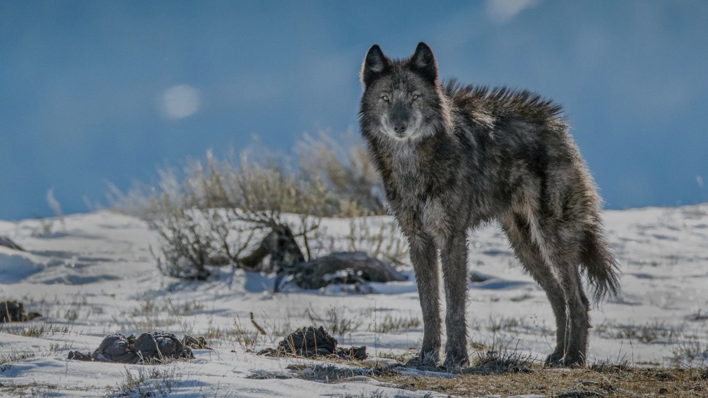
Канали повністю орієнтовані на створення та показ преміальних програм присвячених дикій природі
Nat Geo Wild – лідер по часу перегляду серед глядачів вікової категорії 18-49 років
Канал користується неперевершеною репутацією, завдяки високій якості кіно і фото технологій
Перед вами відкривається можливість познайомитись з найцікавішими та рідкіснішими проявами життя в світі дикої природи

Slide 8












BabyTV - це цілодобовий канал для дітей до трьох років! Канал пропонує унікальні передачі, створені при співпраці з експертами по дитячому розвитку з метою підтримки навчання, активного способу життя і спілкування між дітьми.
BabyTV - абсолютно вільний від реклами, створює для маленьких глядачів захищене середовище. Малюк може співати, грати, слухати історії, вчитися читати, рахувати, спілкуватися і пізнавати. Високоякісні оригінальні програми сприяють ранньому вивченню англійської мови.
Babyhood
Billy Bam Bam
Charlie & The Numbers
Cuddies
Draco
Big Bugs Band
Bath Tubbies
Concertino
Dream with Kim
Goodnight Teddy Bear
Crystal Ball

Slide 9











AMC
Програмна сітка каналу - це
24 години мовлення на день, сім (7) днів на тиждень
2 вечора щотижня високоякісний, оригінальний сценарій драматичного серіалу
Покази класичних, всесвітньо-відомих кінофільмів, а також випуски незначних незалежних розповсюджувачів

Slide 10







Глобальний бренд з 27-річної історією
Перший цілодобовий анімаційний канал
Доступний в 400 мільйонах домогосподарств в 192 країнах світу
Власна анімаційна студія
Захоплюючі світи і крос-платформні розваги
Розвиток уяви, творчості і допитливості
Гумор, зрозумілий усім віковим категоріям

Slide 11



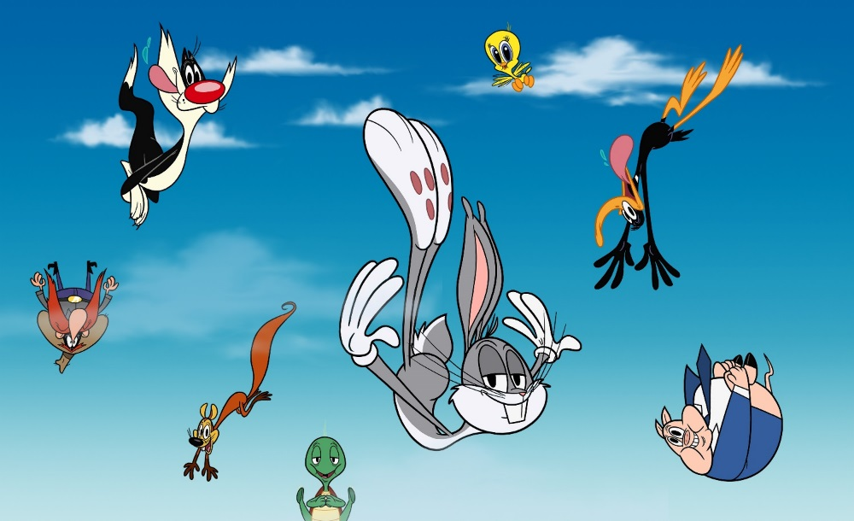







Для дітей від 3 до 7 років та їх батьків
Якісний контент
Гумор для всієї родини
Улюблені герої

Slide 12

CNN INTERNATIONAL
Одна з провідних телерадіокомпаній світу
Здійснює мовлення на 212 країн світу
Випуски новин телекомпанії дивляться більш ніж 1,5 мільярди осіб

Slide 13

SPI INTERNATIONAL
Глобальна медіа-компанія, що управляє 40 телеканалами на шести континентах.
Працюючи з понад 1400 операторами по всьому світу, SPI використовує найсучасніші технології, забезпечуючи своїм 60-мільйонним підписникам доступ до лінійного SPI та контенту на вимогу.
Понад 25 років SPI International є провідним постачальником театральних фільмів та телевізійних програм на міжнародному ринку.

Slide 14


Більше 300 прем’єр заголовки щороку
Фільми, телесеріали та високобюджетні телевізійні постановки від найкращих
режисерів
Найкращий контент від основних світових дистриб'юторів та виробників

Slide 15


Класичні шедеври та сучасний артхаус
Найвидатніші режисери всіх часів: Куросава, Хічкок, Бунюель, Фелліні, Бергман, Бертолуччі, Протазанов, Айзенштейн, Вісконті, Де Сіка, Мурнау, Вуд, Мін-лянг, Ланг та багато інших
Нові лауреати нагород від фестивального кола по всьому світу

Slide 16





DOCUBOX - справді документальний канал,
який надихає, розважає та залучає аудиторію з реальним документальним програмуванням

Slide 17



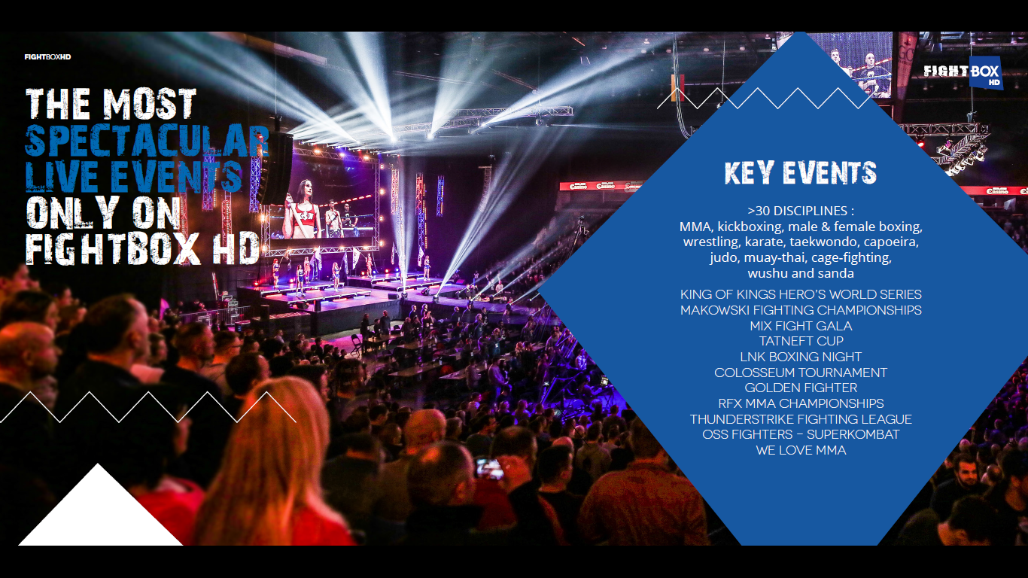

Канал бойових мистецтв для всіх любителів бою, які жадають дії, адреналіну та справжнього бойового досвіду.
Спеціально створений як для любительських, так і професійних боїв, які як смак поту і крові.
FightBox HD - справжнє керівництво всіх стилей єдиноборства для тих, хто любить дивитися і вчитися.
Це вітрини найкращих боїв від професіоналів до аматорів

Slide 18





Fast & FunBox - це телевізійний канал наповнений дією адреналінових видів спорту, від гоночних машини та мотокросу до скейтбордингу
Велика різноманітність дисциплін, шоу та змагання з усього світу.
400 годин нового контенту на рік
Широка цільова аудиторія 16-50
Без реклами

Slide 19



FashionBox HD - найновіший у світі
модний канал високої чіткості, який слід дивитись всім любителям моди, що знаходяться в курсі останніх модних тенденцій
5 годин нового програмування щотижня
Мода, гламур, розкіш та стиль у форматі HD.

Slide 20


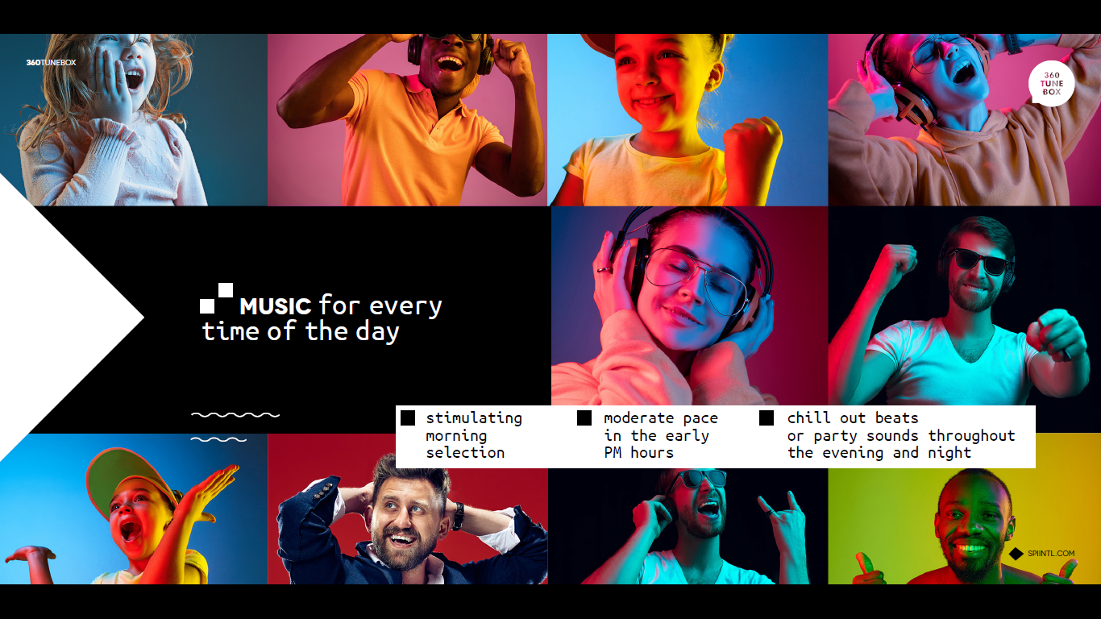
Сучасні незалежні артисти
Відеокліпи, організовані за жанром:
поп, хіп-хоп/реп, танцювальні, рок, міжнародні
Найкраща платформа
для артистів, що розвиваються
Живі виступи
Нова музика щотижня

Slide 21





Унікальний досвід ТВ геймінгу
Розваги та новини з усього ігрового світу
Програми, призначені для геймерів
Найпопулярніші ігри: Dota 2, League of Legends, Hearthstone, Counter-Strike
Культові Twitch стримери та ютубери
Власні ексклюзивні формати змагань

Slide 22




Eротичні фільми, котрі акцентують увагу на жіночій красі
Стильна еротика
Контент від найкращих студій дорослого кіно

Slide 23



SPI забезпечує найвищу якість зображення і чіткий фокус на UHD.
Більшість наявного контенту
на ринку UHD не підходить
для трансляції. Тому лабораторія SPI
витратила багато годин на забезпечення якості UHD.

Slide 24



Телеканал XSPORT присвячений спорту і здоровому способу життя. Ідеологія каналу - український спорт, всі його межі та прояви, герої і проблеми
Трансляції топових подій національних чемпіонатів з хокею, баскетболу, гандболу, футзалу, волейболу
Матчі національних збірних з хокею, баскетболу, тенісу, гандболу, футзалу та волейболу
Кращі вечора боксу за участю українських спортсменів, Всесвітня боксерська супер-серія і MMA

Slide 25

Надійний партнер у сфері платного ТБ

Slide 26
Дякую
Тел.: +38 044 364 94 75
E-mail: viamedia@viamedia.tv
02094, Київ, вул. Магнітогорська 1,
4 пов., FIM CENTER
ТОВ «ВІА МЕДІА»

